Slide 1
Очень краткий обзор

Slide 2
Дано:
Объект: видеоряд, изображающий равномерное движение человека к камере и от камеры (несколько повторений).
Метка:
0) здоров
1) болен (если у человека на соответствующей видеозаписи диагностировано заболевание опорно-двигательного аппарата (коксартроз тазобедренного сустава)
Данные, извлеченные из видеоряда с помощью алгоритмов определения позы, представляют из себя двухмерные координаты точек, соответствующих некоторым точкам на теле человека (точки-плечи, точки-локти, точки-таз и пр.).
Задача:
Обработать данные, устранив при возможности шумы и построить/описать (?) алгоритм-классификатор, позволяющий определить наличие заболевания по представленным данным
Метод детектирования №1
Метод детектирования №2

Slide 3
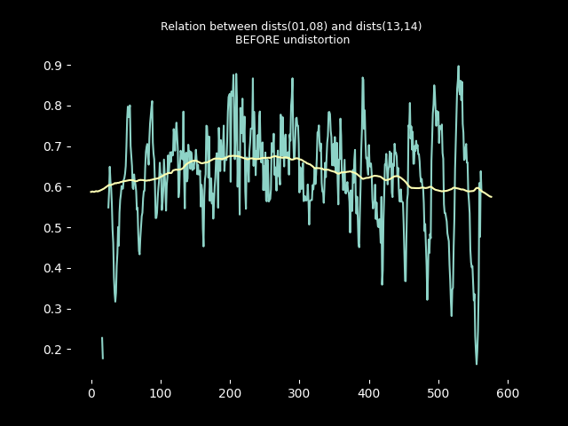
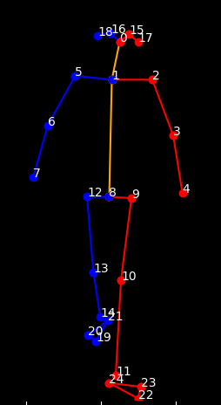
Обработка данных. Проблема №1:
искажения на камере (дисторсия объектива)
Пример искажения: (скользящая средняя отношения в идеале должна быть почти константой)
расстояние(голень) делить на расстояние(позвоночник)
Человек в движении к камере
право
лево
точки
01, 08
(позвоночник)
точки
13, 14
(голень)

Slide 4
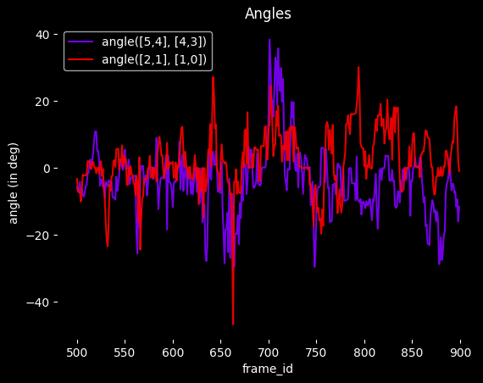
Наличие искажения также влияет на точность измерения углов
Человек в движении к камере
право
лево
точки
01, 08
(позвоночник)
точки
13, 14
(голень)

Slide 5
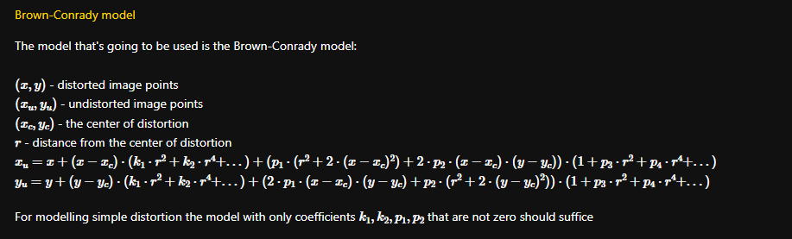
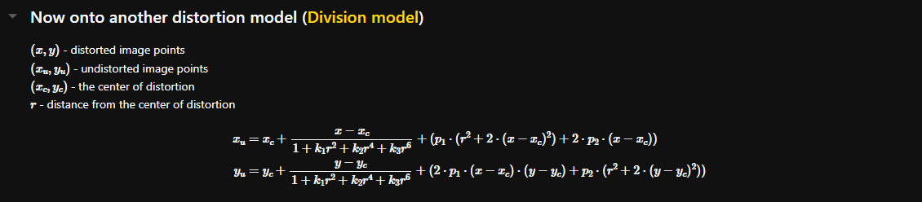
Испробованы две модели искажений:
0) Модель Брауна-Конради
1) Делительная модель

Slide 6
Замечание: работаем в предположении, что это не ошибки детектирования
Решение. Идея:
1) Выбираем параметры отображения старых координат в новые (согласно модели искажений)
2) Переходим к новым координатам
3) Вычисляем функционал в новых координатах
4) Повторить
Пример:
Функционал: MSE (среднеквадратическая ошибка) между [приведенными к одному масштабу] значениями расстояний в зависимости от времени в новых координатах Подбор - с помощью методов библиотеки hyperopt

Slide 7
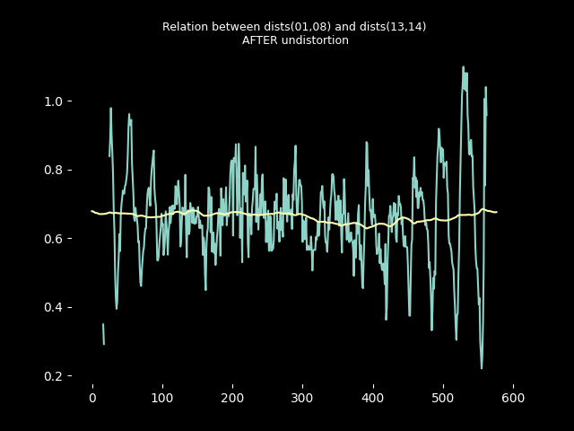
До устранения искажений
Человек в движении к камере
право
лево
точки
01, 08
(позвоночник)
После устранения искажений
точки
13, 14
(голень)

Slide 8
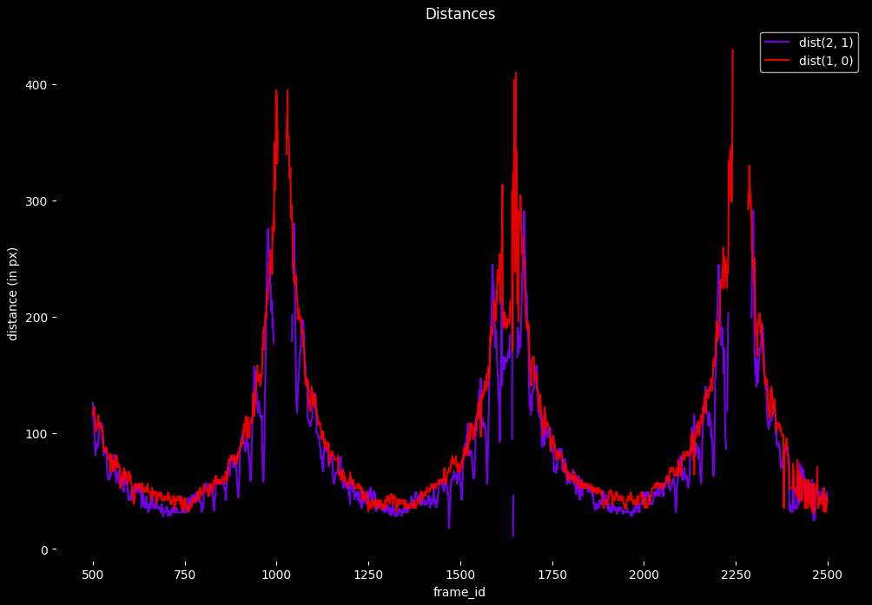
Проблема 2: масштаб. Вероятно, хотим стандартизованные данные и метод приведения данных к стандартизованному виду

Slide 9
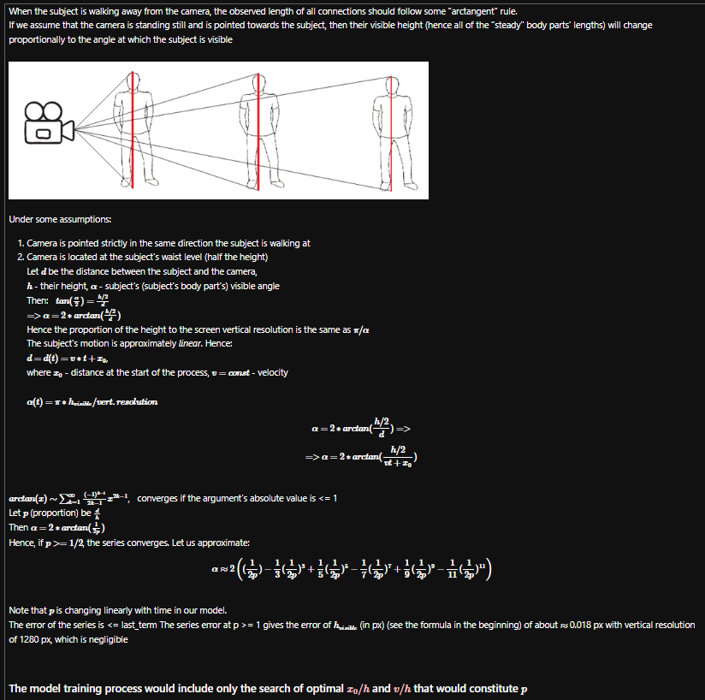
Для измерения того, насколько движение человека неравномерно,
Можно описать математический закон, согласно которому человек движется от камеры и к ней
(Например, для приведения к стандартизованному виду, с целью не потерять информацию)

Slide 10
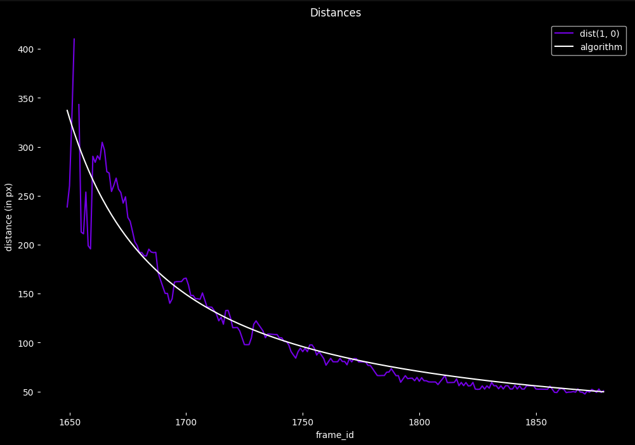
Пример: подгонка закона под данные

Slide 11
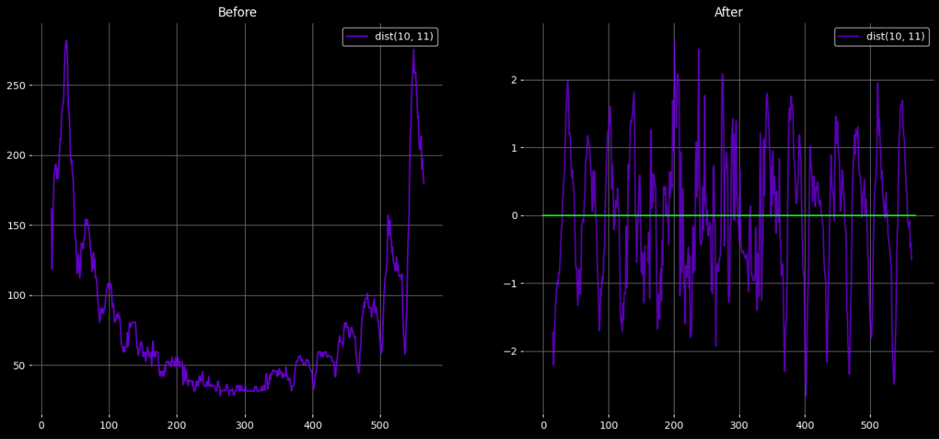
Нормализуем данные (если используемый алгоритм чувствителен к масштабу):

Slide 12
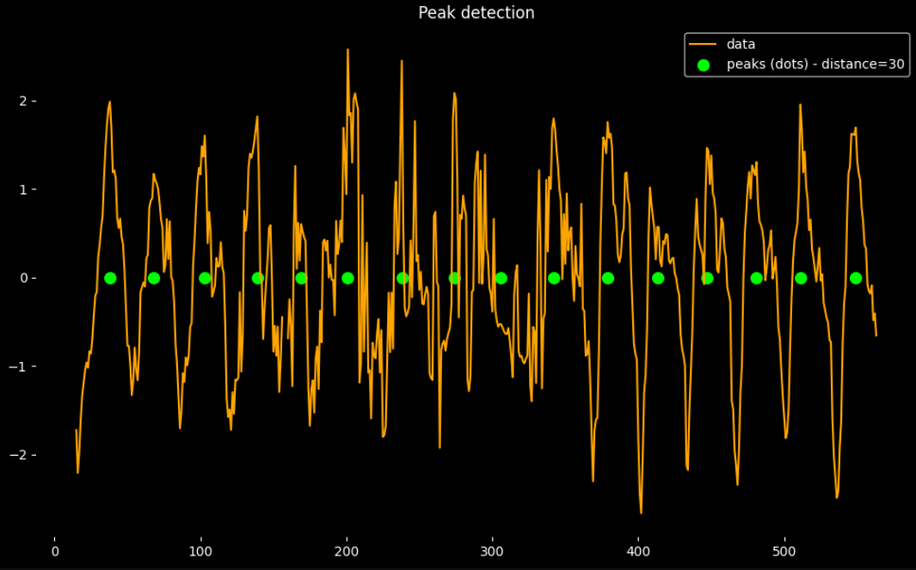
Возможно, хотим по небольшому датасету сгенерировать много объектов-шагов (а не целой последовательности шагов) и посмотреть, как на этом работает алгоритм
Можно делать это автоматически

Slide 13
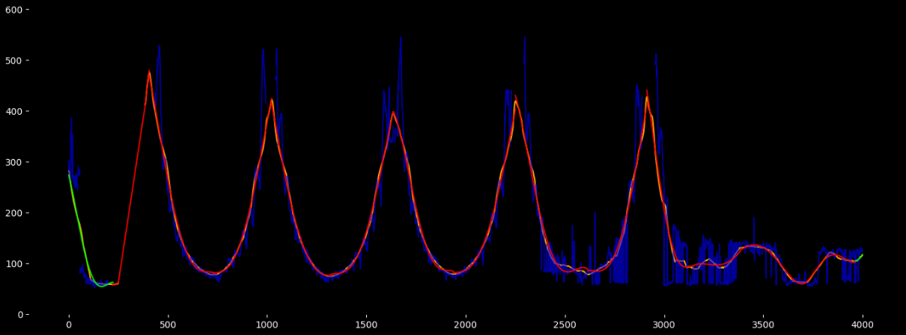
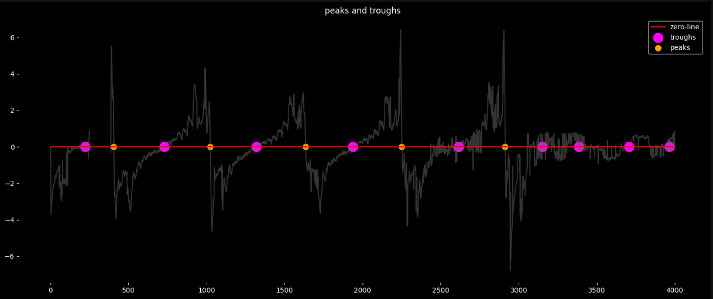
Моменты максимального удаления от камеры и максимального приближения к камере - это грязные данные.
Возможно, хотим также отсекать и их в автоматическом режиме

